Slide 1
Баянов Артем Равилевич
учитель математики
МАОУ «Гимназия № 39 им.Файзуллина А.Ш»
Абсолютный победитель конкурса
«Учитель года Башкортостана -2023»
Финалист конкурса «Учитель года России -2023»

Slide 2
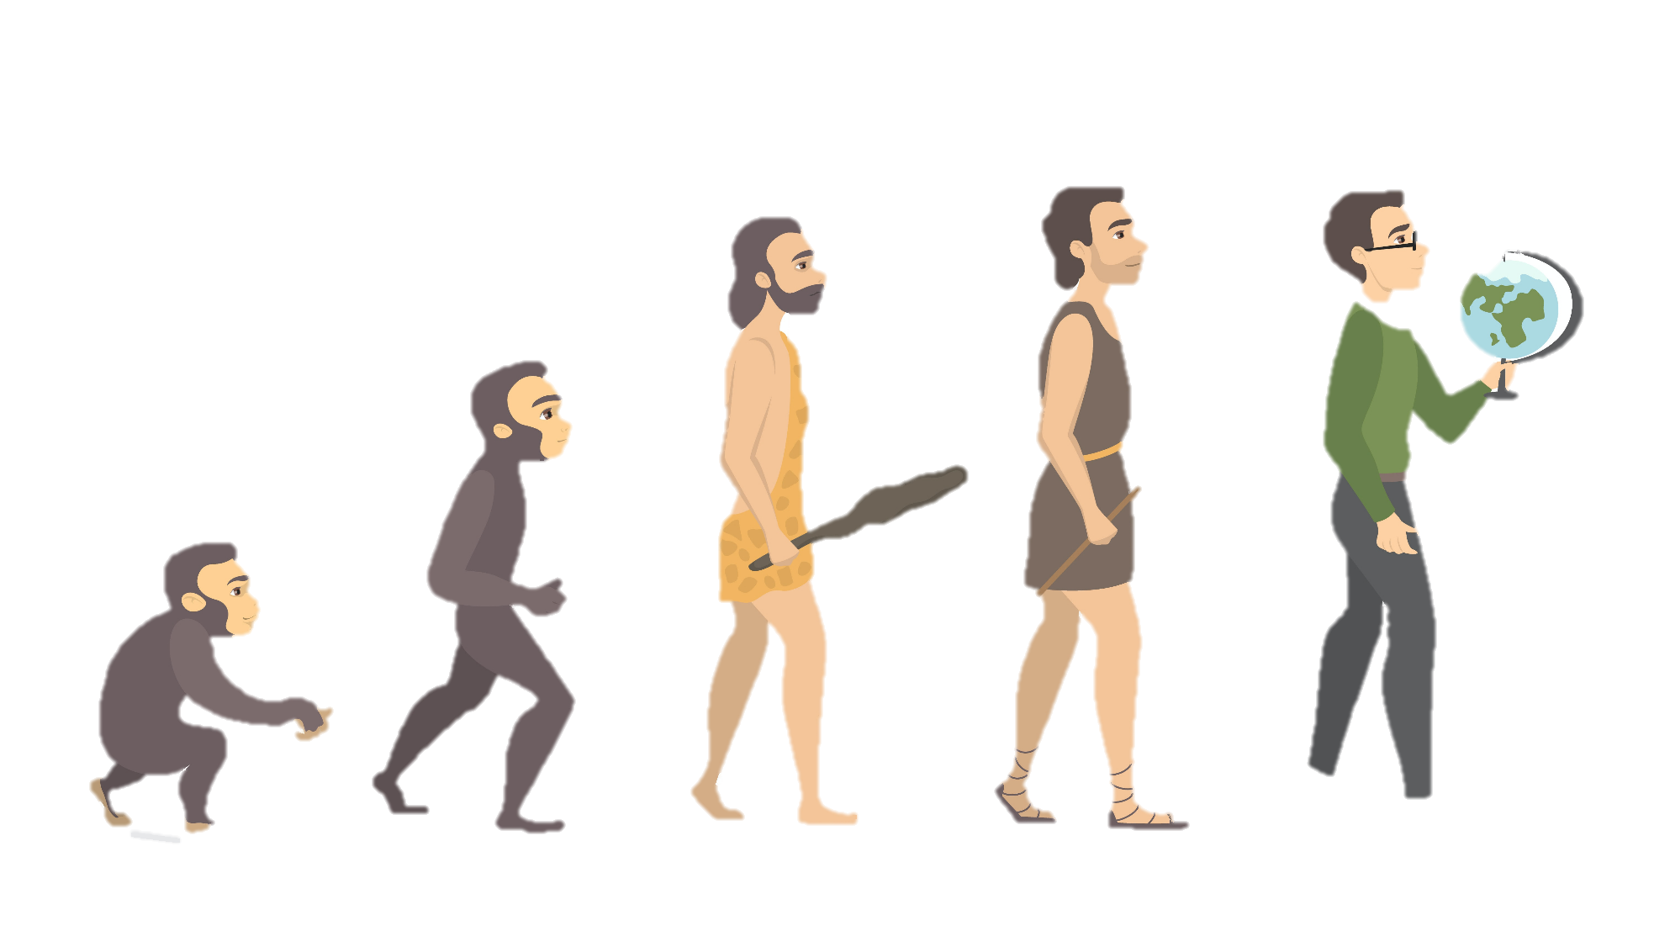
Конкурсы профессионального мастерства
Мотивация.Рост.Перспективы

Slide 3
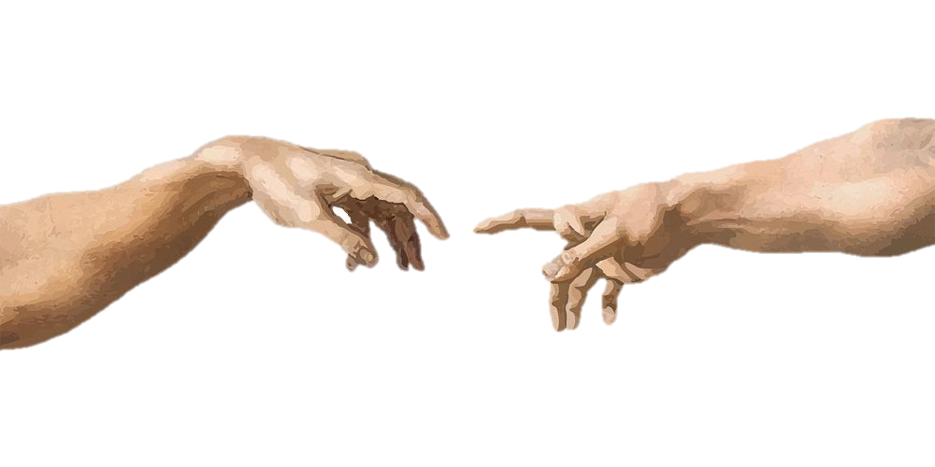
АДМИНИСТРАЦИЯ
КОНКУРСАНТ

Slide 4
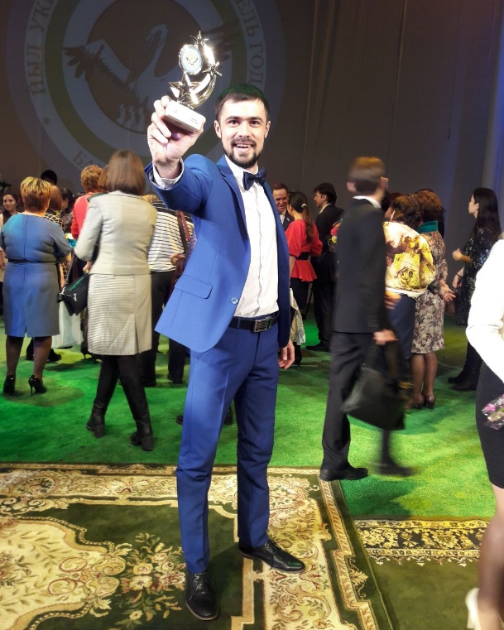
2018
Лауреат
«Учитель года Башкортостана -2018»
2023
Абсолютный победитель
«Учитель года Башкортостана -2023»

Slide 5
ЛИЧНОСТНЫЕ КАЧЕСТВА
ПРОФЕССИОНАЛЬНЫЕ КАЧЕСТВА

Slide 6
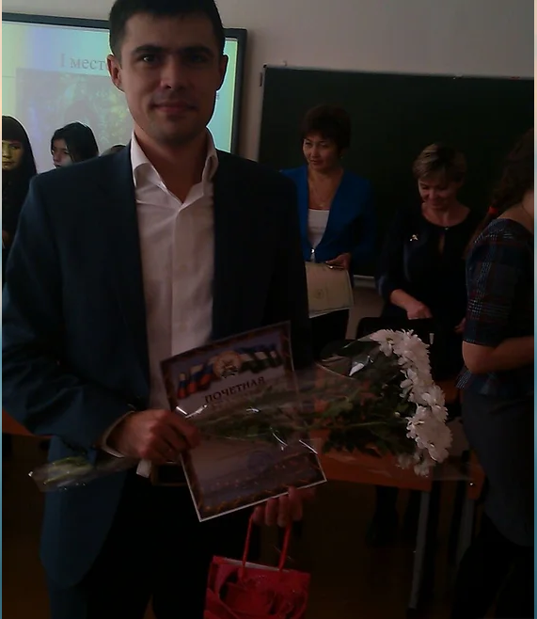
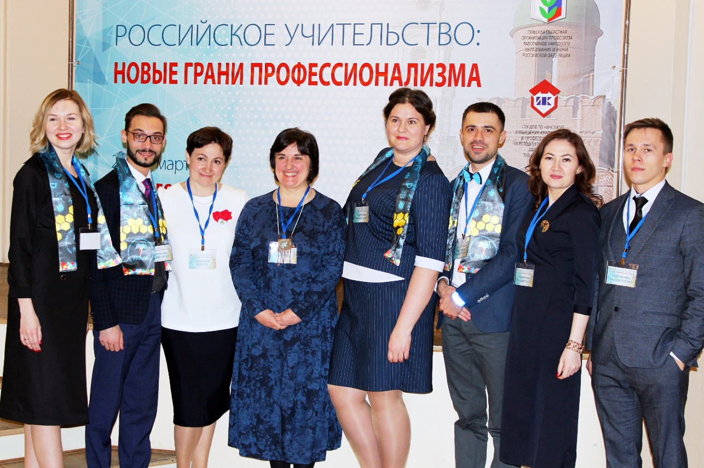
2016
Победитель конкурса
молодых специалистов
Повышение профессионального мастерства

Slide 7
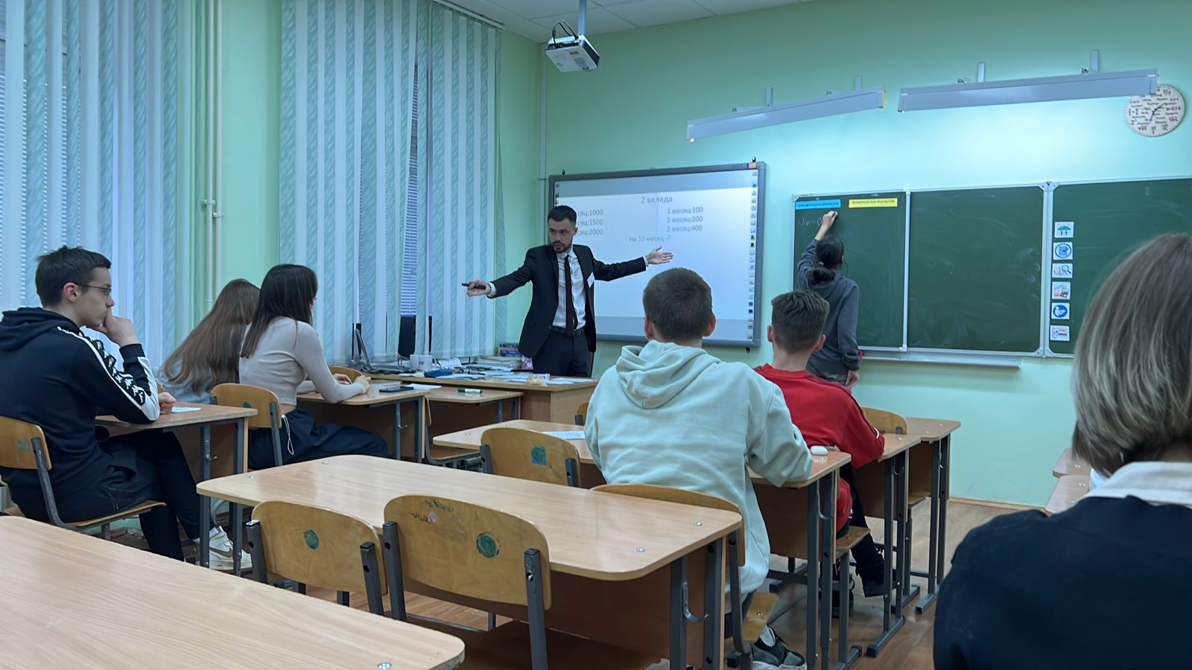
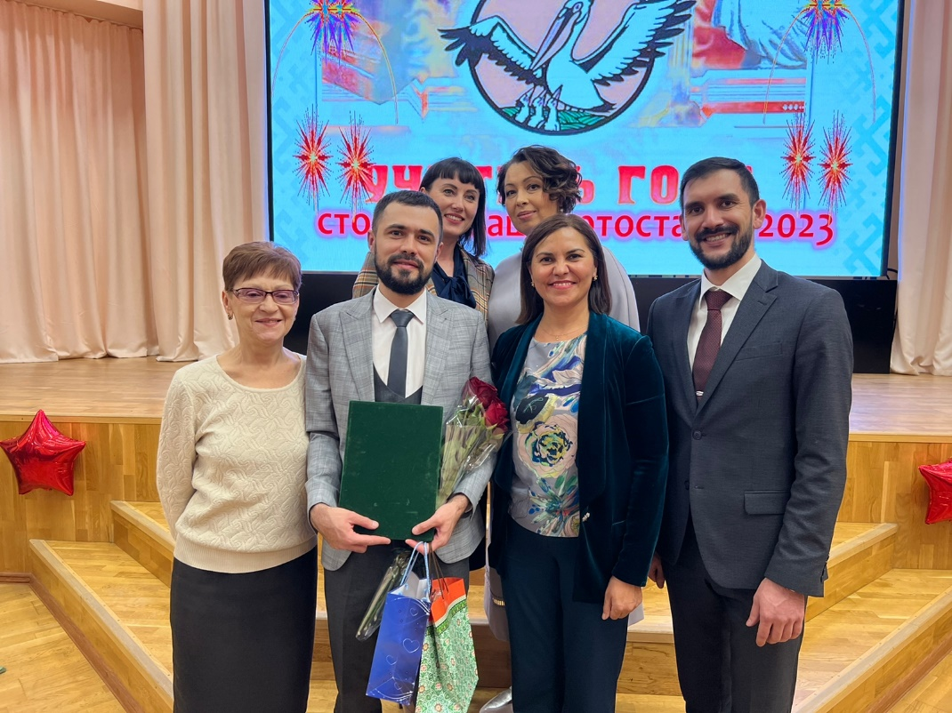
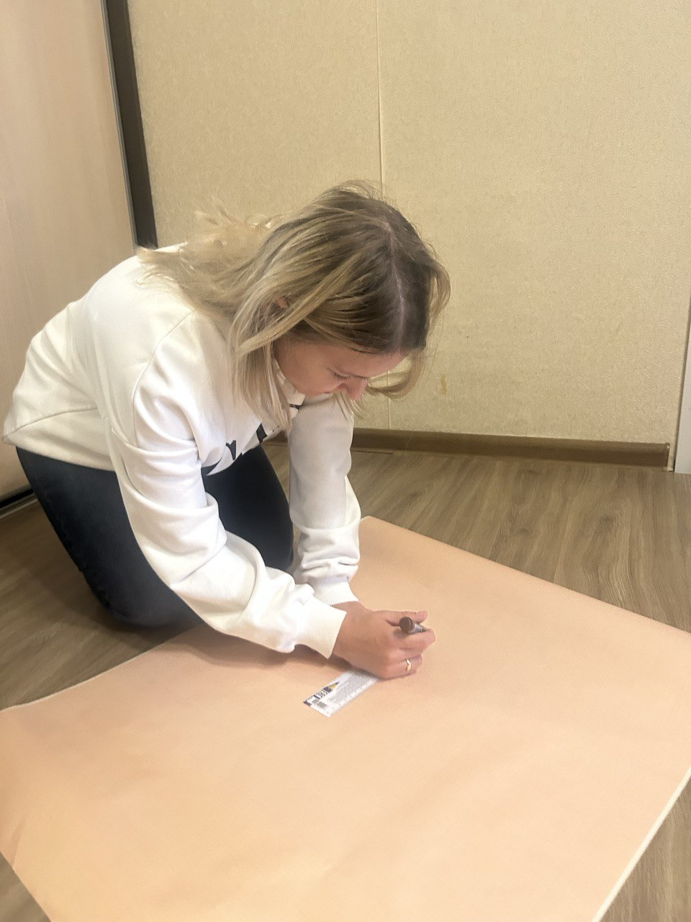

Slide 8
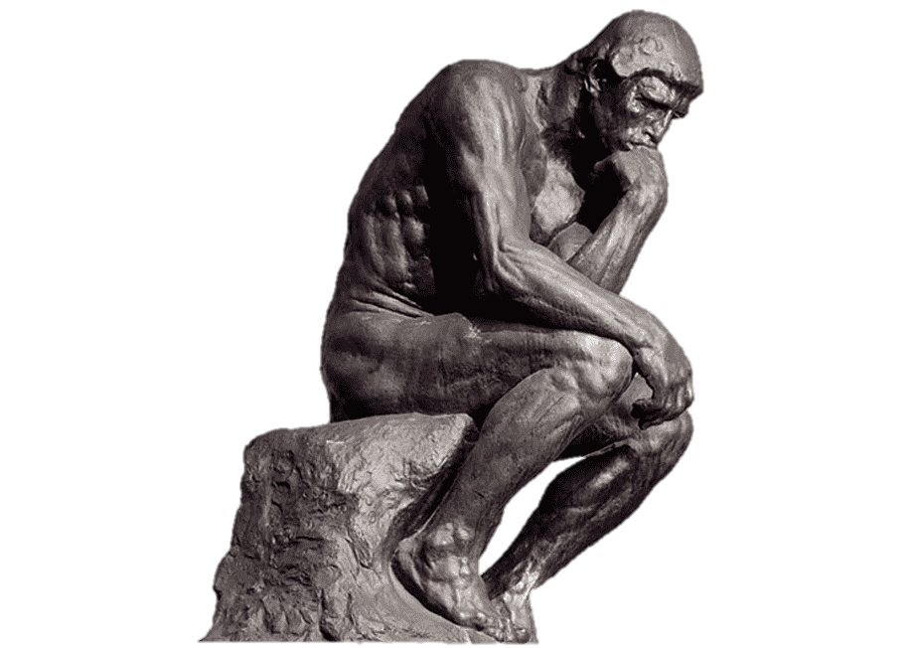
ДЛЯ ЧЕГО?

Slide 9
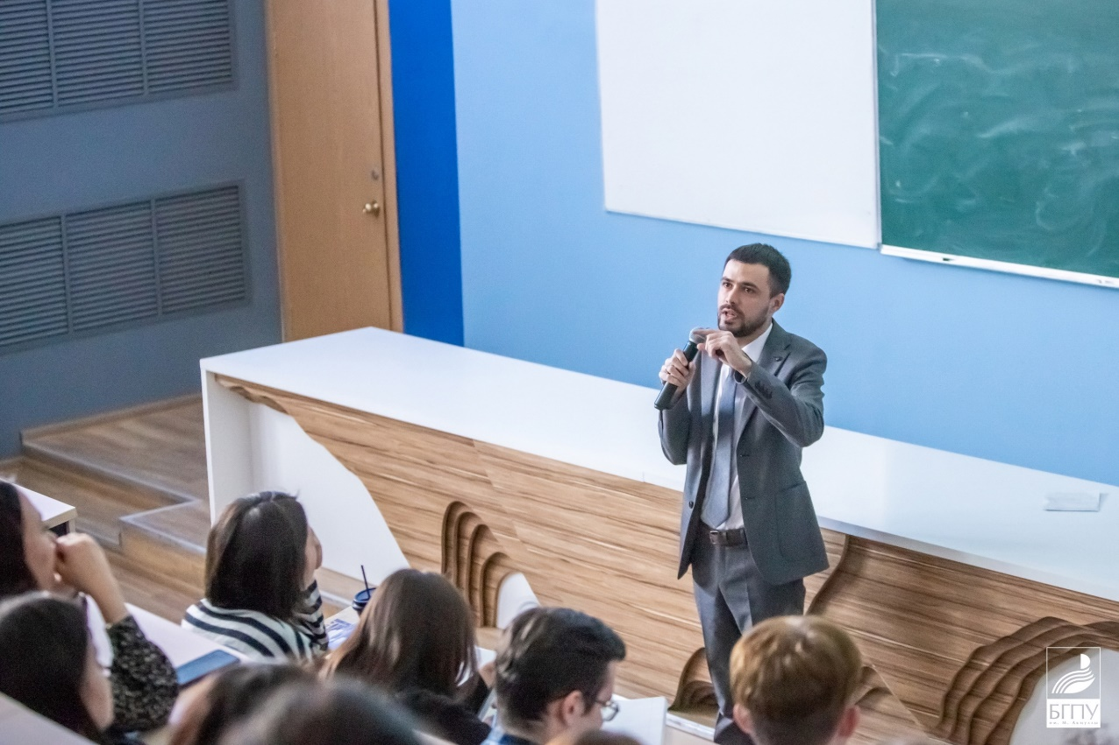
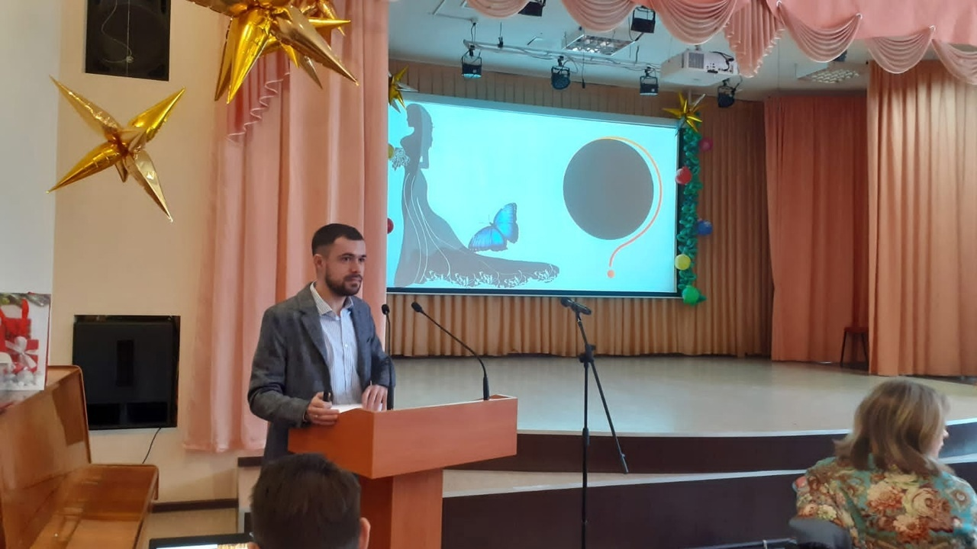

Slide 10
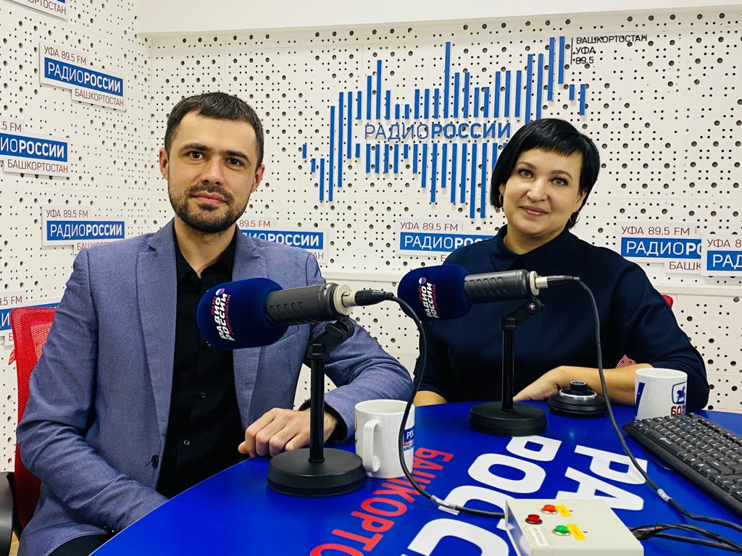

Slide 11
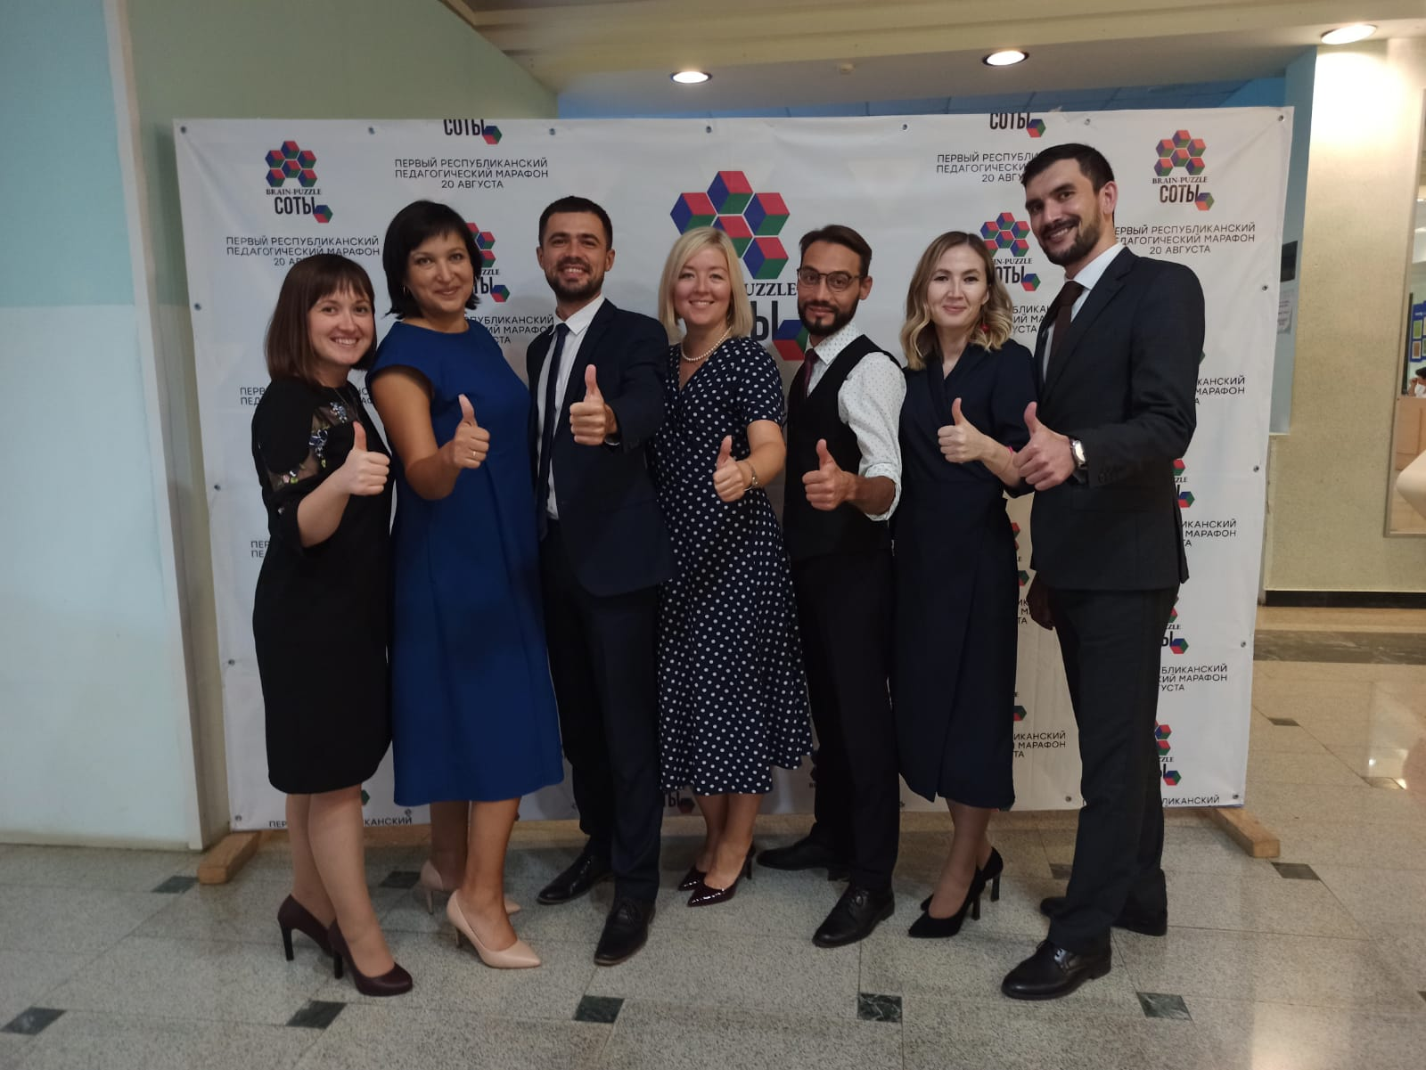
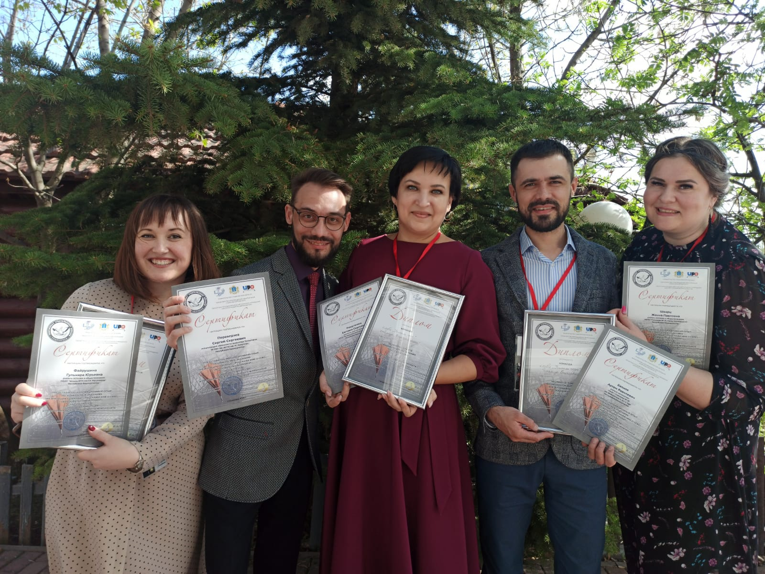
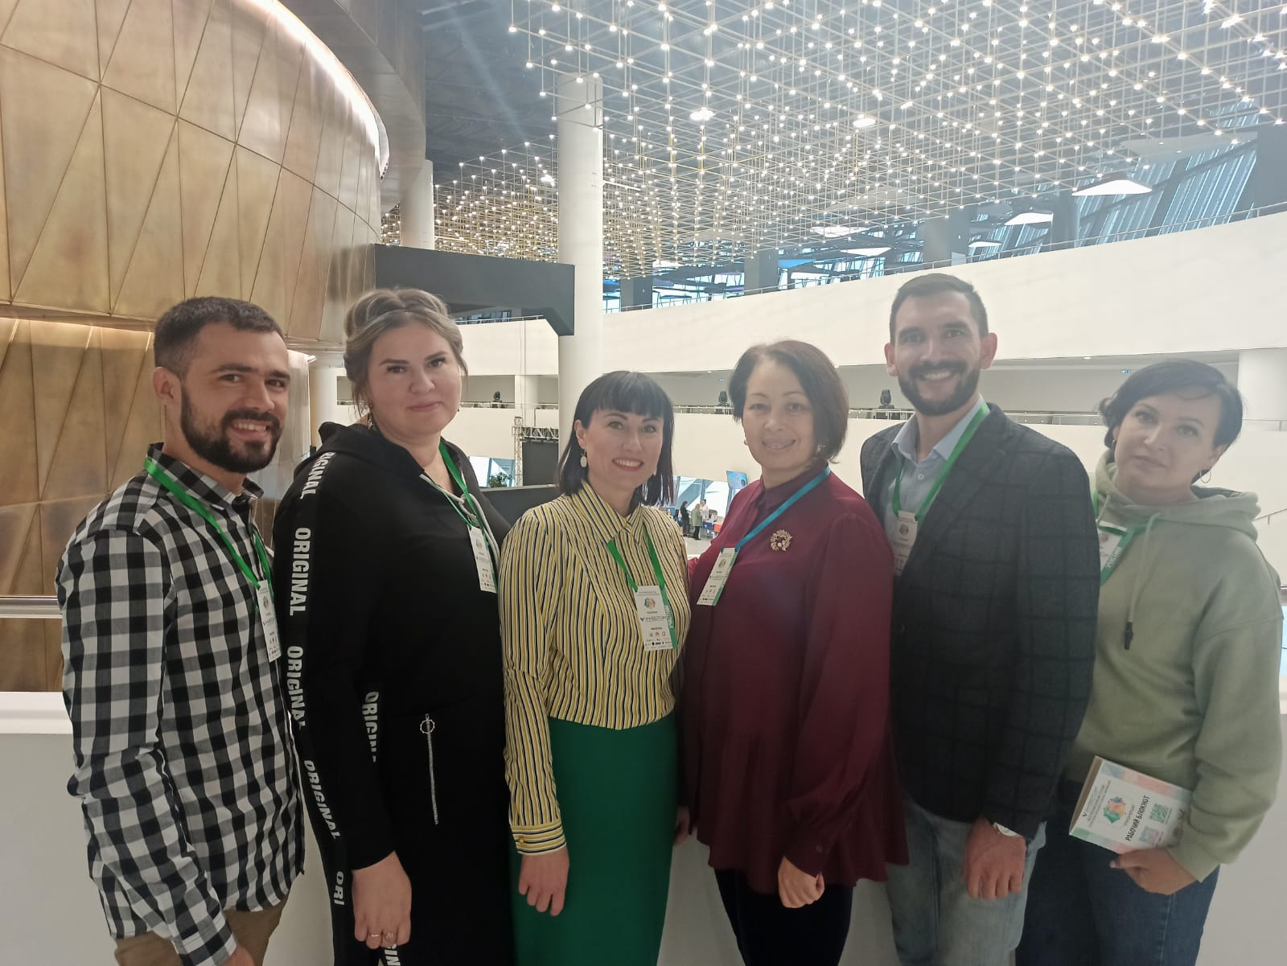

Slide 12
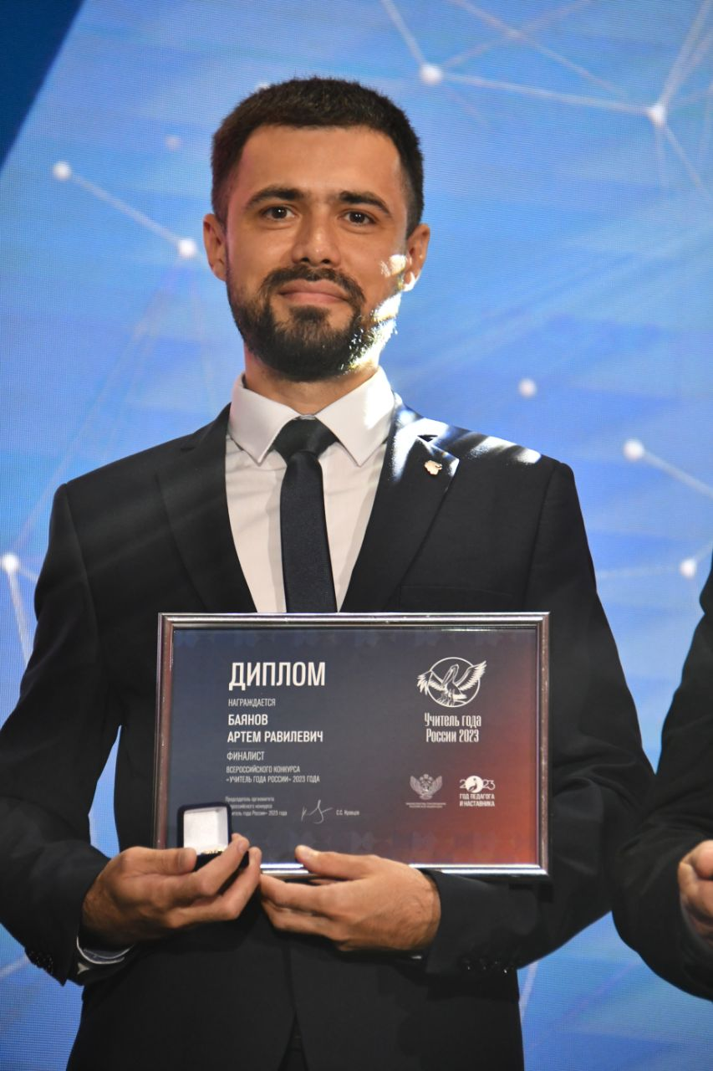
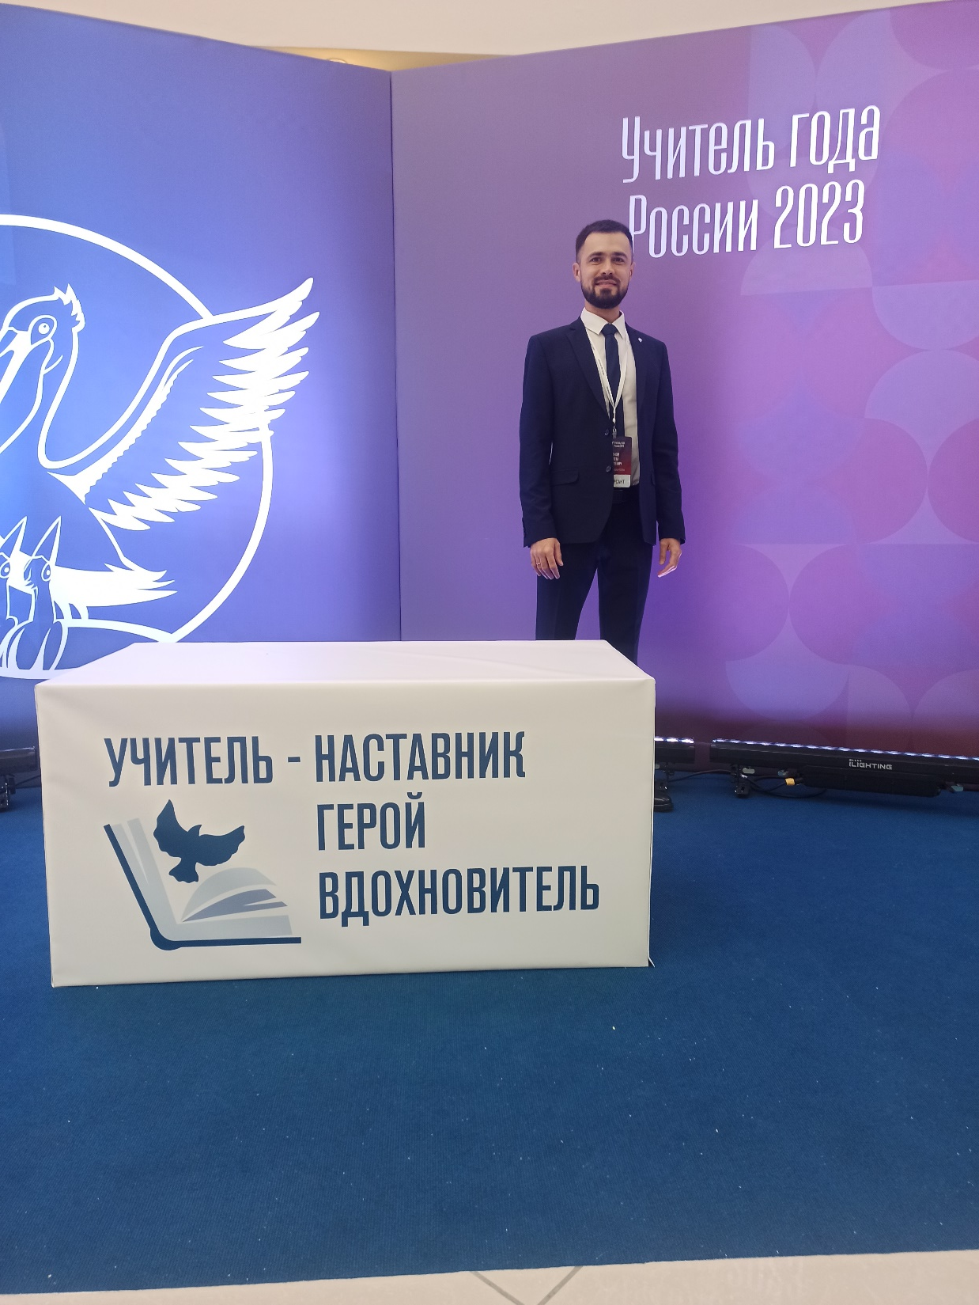

Slide 14
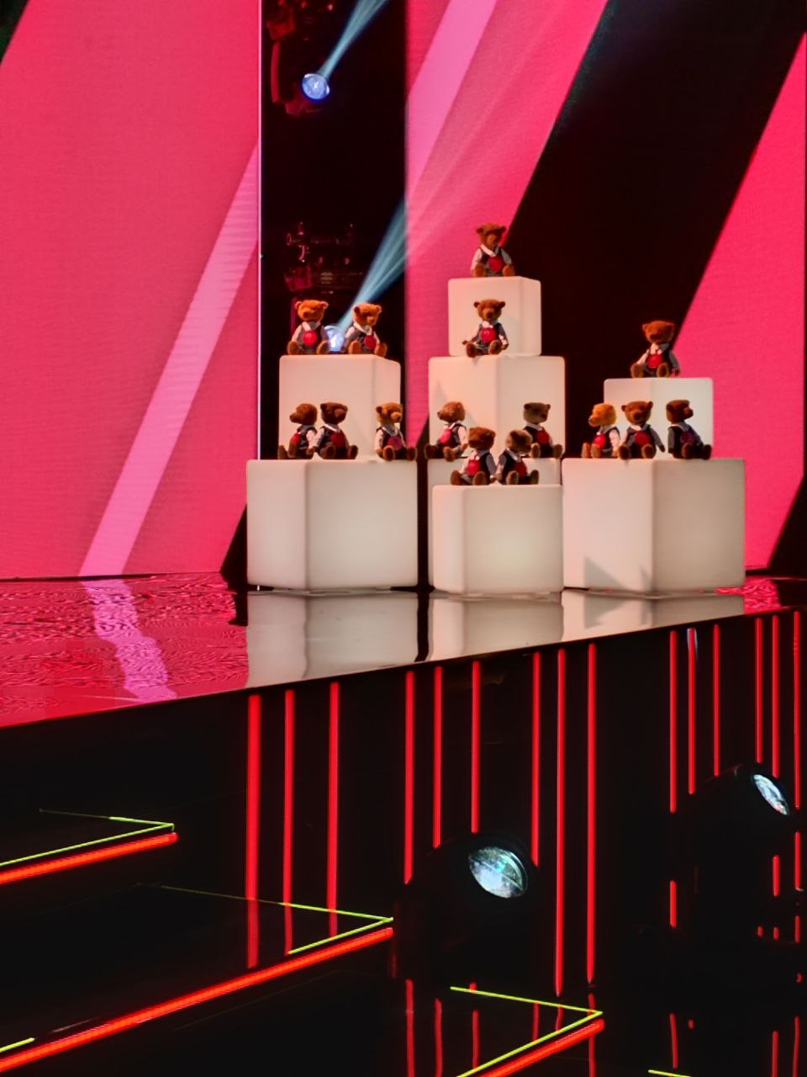

Slide 15
